Slide 1
Εισαγωγή στην Κλασική Αρχαιολογία ΙΙ (5ος - 4ος αι. π.Χ.)
Ιφιγένεια Λεβέντη
Τμήμα: Ιστορίας, Αρχαιολογίας και Κοινωνικής Ανθρωπολογίας
Πανεπιστήμιο Θεσσαλίας

Slide 2
1. Εισαγωγικό Μάθημα
Αρχιτεκτονική/Τοπογραφία-Γλυπτική-Αγγειογραφία.

Slide 3
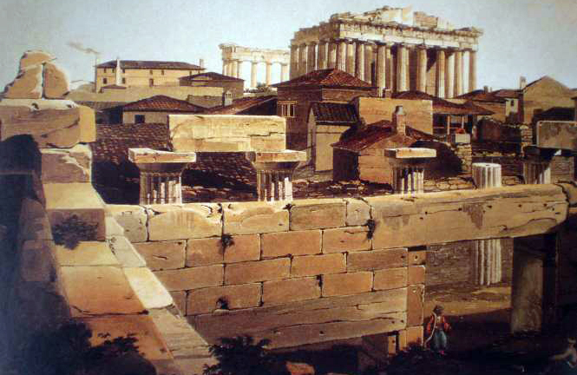
H Ακρόπολη της Αθήνας επί Τουρκοκρατίας.

Slide 4
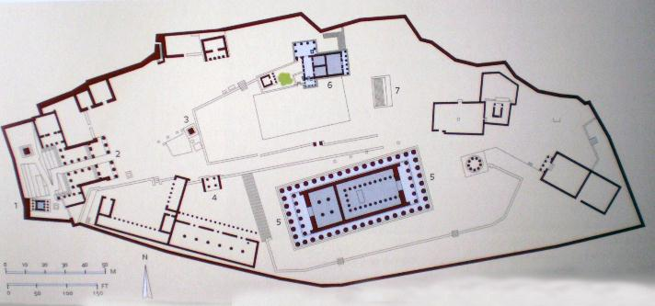
Η Ακρόπολη της Αθήνας.

Slide 5
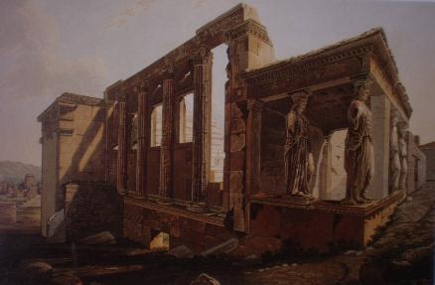
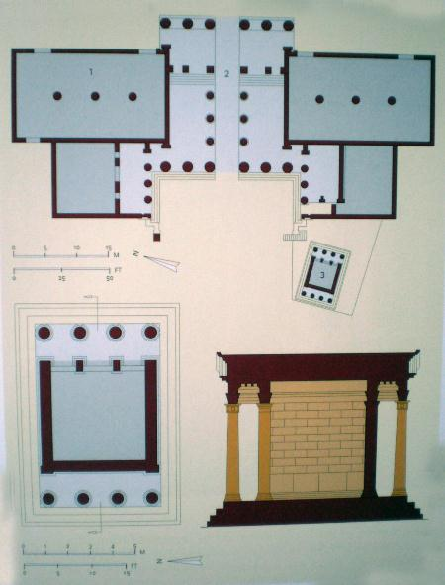
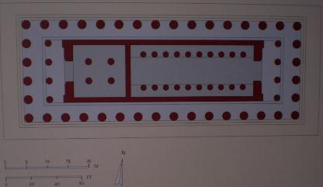
Οικοδομήματα στην κλασική Ακρόπολη. Παρθενών (447-432 π.Χ.). Μνησίκλεια Προπύλαια (437-432 π.Χ.).
Ναός Αθηνάς Νίκης ( 427-423 π.Χ.).

Slide 6
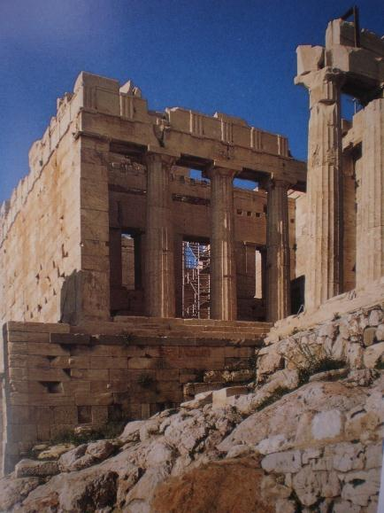
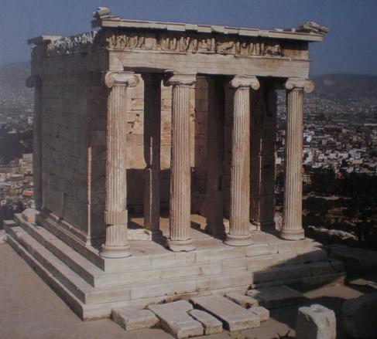
Ακρόπολη. Προπύλαια και ναός της Αθηνάς Νίκης.

Slide 7
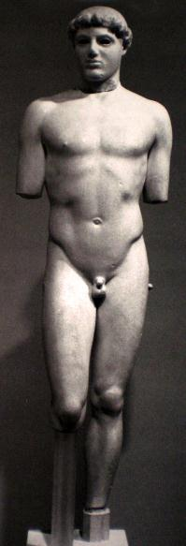
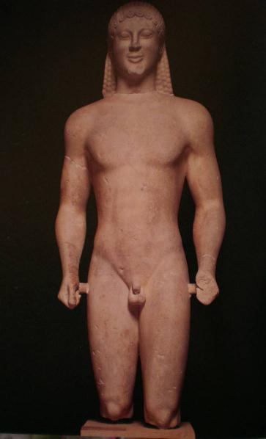
Κλασική Ζύγιση. Σύγκριση του παιδός του Κριτίου με αρχαϊκό κούρο.

Slide 8
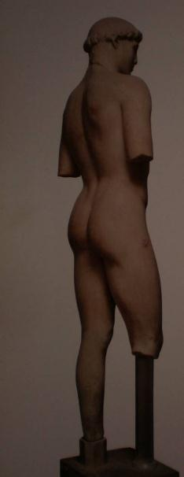
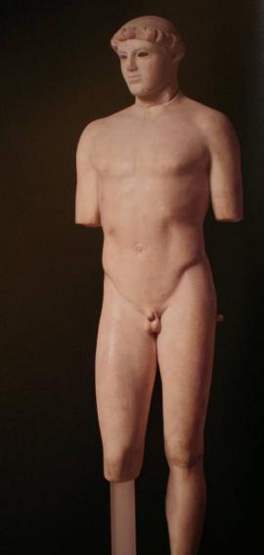
Παις (Παιδί) του Κριτίου. Μουσείο Ακροπόλεως.

Slide 9
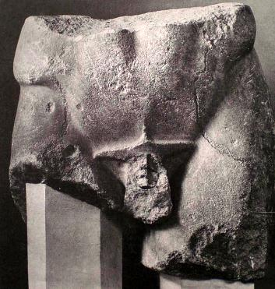
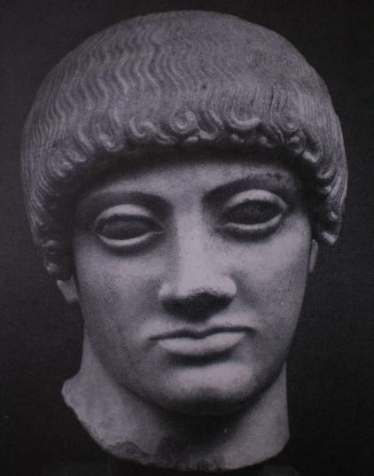
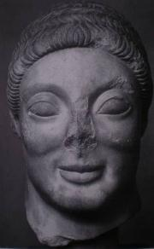
Κεφαλή κούρου Rayet. Κοπεγχάγη.
Ξανθός έφηβος. Κεφαλή και ισχία. Μουσείο Ακροπόλεως.

Slide 10
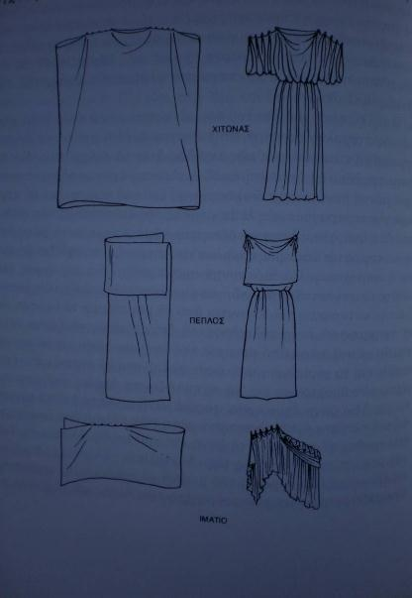
Γυναικεία ένδυση. Αρχαϊκή και Κλασική περίοδος.

Slide 11
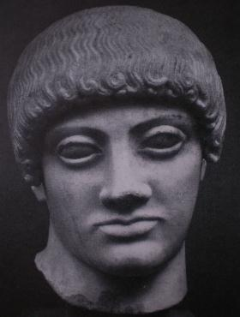
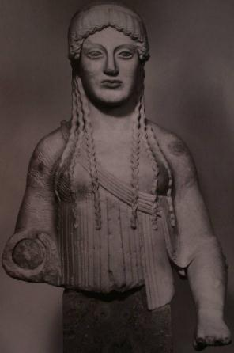
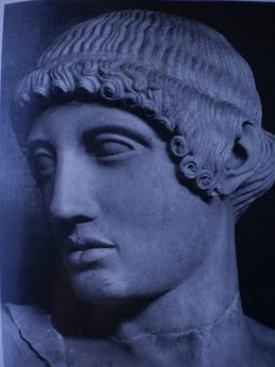
Ξανθός Έφηβος. Κόρη Ευθυδίκου (Μουσείο Ακροπόλεως) Κεφαλή Απόλλωνος δυτικού αετώματος ναού Ολυμπίου Διός (Μουσείο Ολυμπίας). Πιθανή απόδοση σε κοινό εργαστήριο.

Slide 12
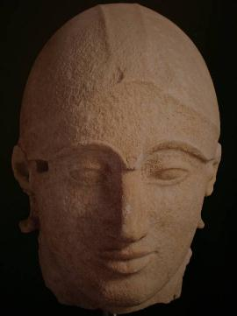
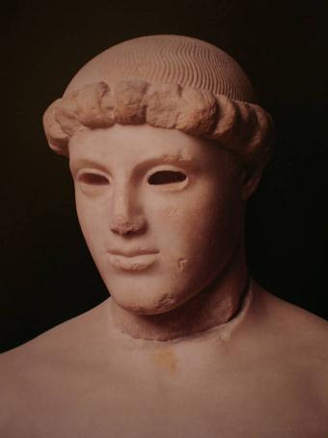
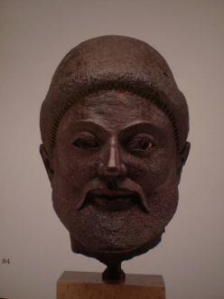
Κεφαλή πολεμιστή από τα εναέτια γλυπτά του ναού της Αφαίας, Αίγινα. Μόναχο, Γλυπτοθήκη.
Παιδί Κριτίου. Χάλκινη κεφαλή. Μουσείο Ακροπόλεως.

Slide 13
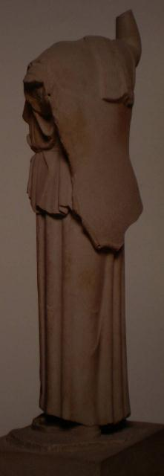
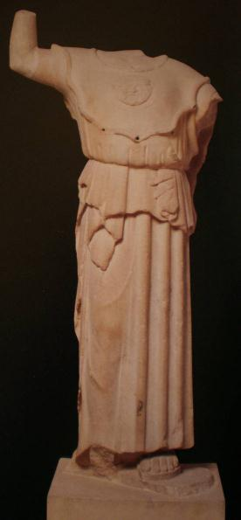
Αθηνά των Ευήνορα (γλύπτης) και Αγγέλιτου (αναθέτης). Μουσείο Ακροπόλεως.

Slide 14
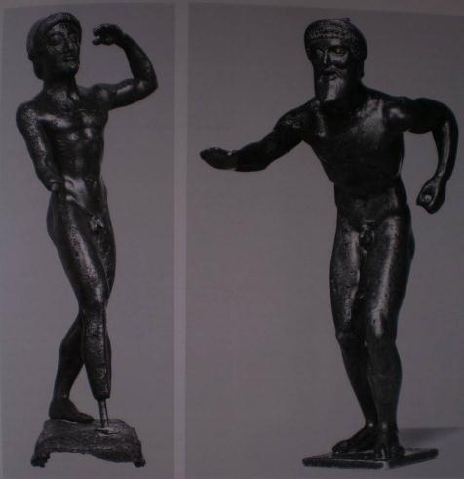
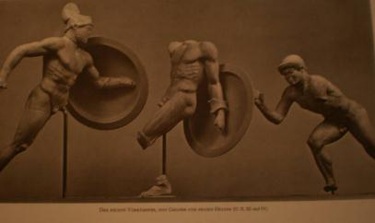
Γλυπτά που οδήγησαν στην ανάπτυξη του Κλασικού Ρυθμού. Χάλκινα αγαλμάτια αθλητών και εναέτια, έντονα κινημένα γλυπτά από αφηγηματικές συνθέσεις.

Slide 15
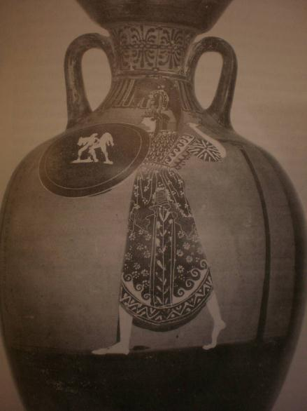
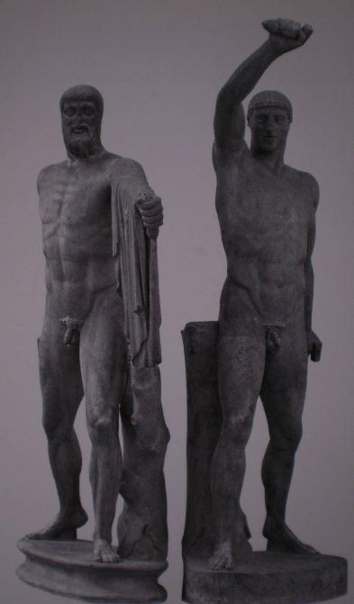
Οι τυραννοκτόνοι των Κρίτιου και Νησιώτη. 477/6 π.Χ. Αντίγραφα. Νάπολη, Μuseo Archeologico Nazionale. Απεικόνιση σε παναθηναϊκό αμφορέα του 403 π.Χ.

Slide 16
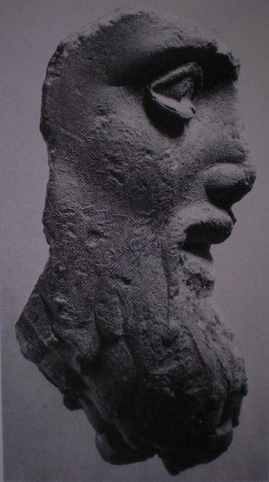
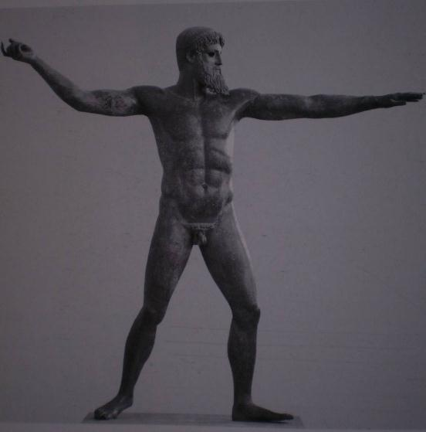
Εκμαγείο κεφαλής Αριστογείτονος. Νάπολη, Museo Archeologico Nazionale. Ζευς Αρτεμισίου. Αθήνα, Εθνικό Αρχαιολογικό Μουσείο.

Slide 17
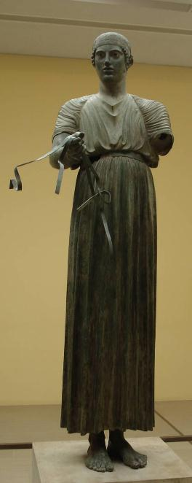
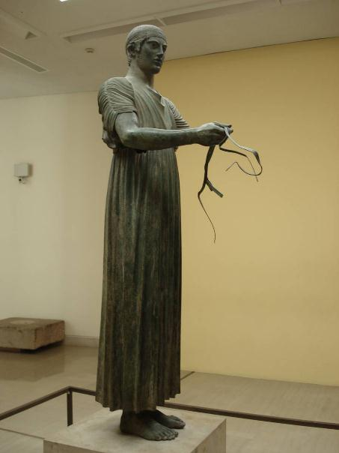
Ηνίοχος, Μουσείο Δελφών (και λεπτομέρειες, επόμενη διαφάνεια).

Slide 18
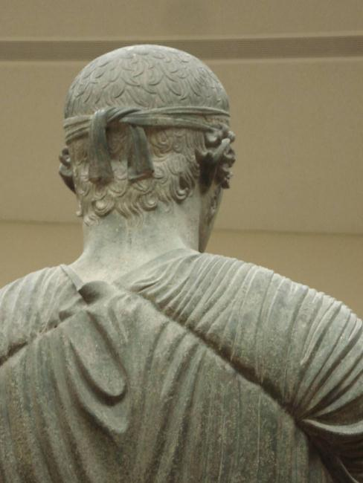
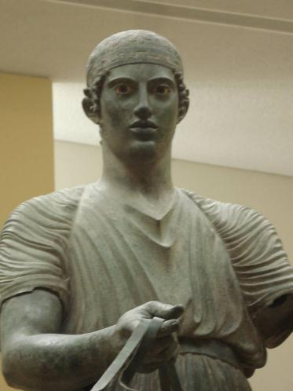

Slide 19
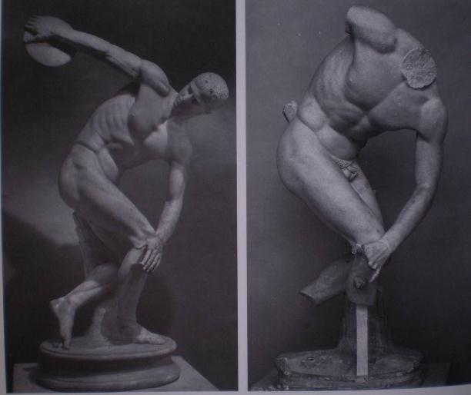
Ο δισκοβόλος του Μύρωνα. Aντίγραφο. Ρώμη, Μuseo Nazionale Romano.

Slide 20
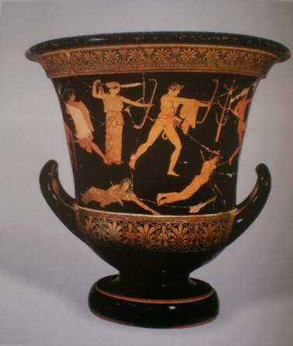
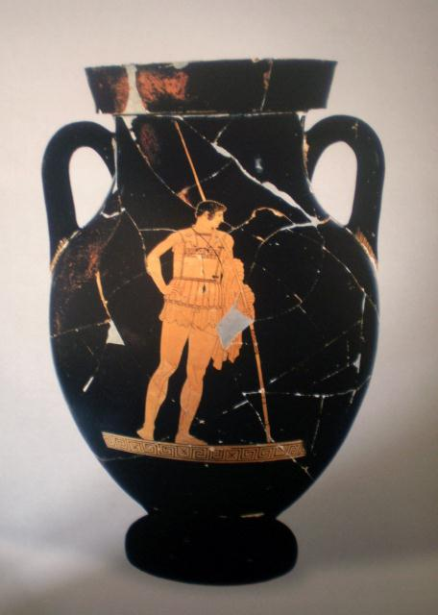
Κρατήρας του Ζωγράφου των Νιοβιδών. Λούβρο. Αμφορέας του Ζωγράφου του Αχιλλέως. Βατικανό. Επώνυμα αγγεία.

Slide 21
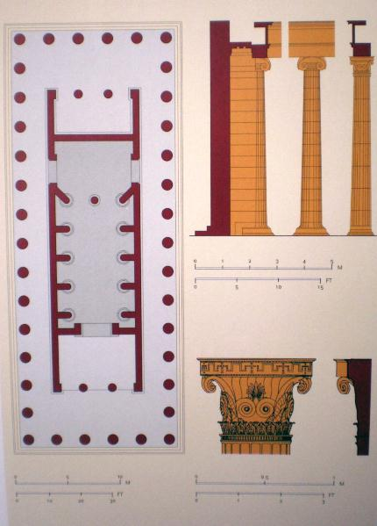
Ναός του Επικουρείου Απόλλωνος στις Βάσσες της Φιγάλειας.

Slide 22
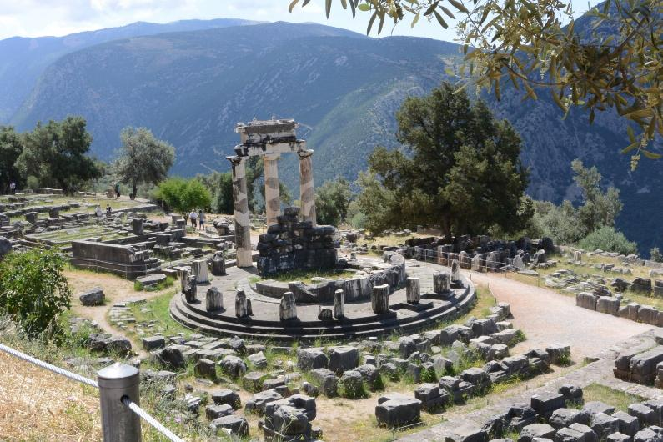
Δελφοί, ιερό Αθηνάς Προναίας. H Θόλος 4^{ου} αι. π.Χ.

Slide 23
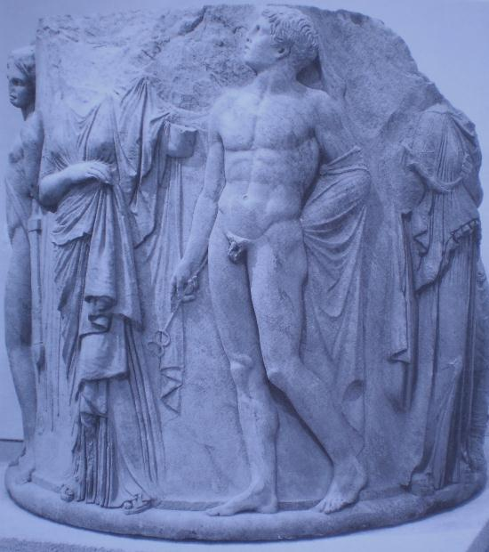
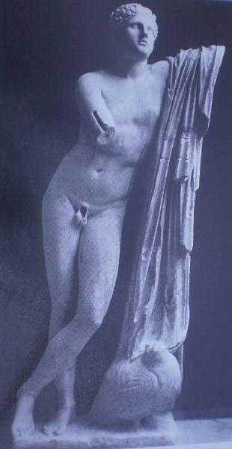
Σκόπας ο Πάριος, Αντίγραφο του Πόθου. Ρώμη.
Ανάγλυφος κίονας από το κλασικό Αρτεμίσιο της Εφέσου. Λονδίνο, Βρετανικό Μουσείο.

Slide 24
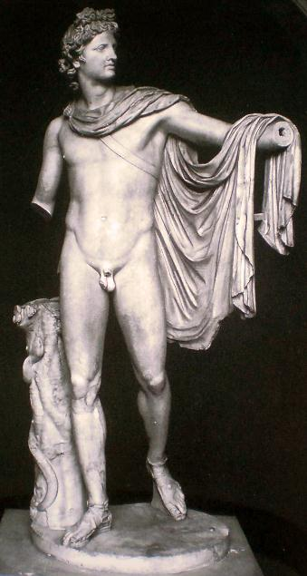
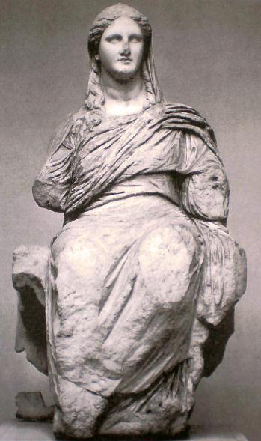
Λεωχάρης. Απόλλων Belvedere στο Βατικανό (αντίγραφο) και Δήμητρα Κνίδου στο Λονδίνο, Βρετανικό Μουσείο (πρωτότυπο).

Slide 25
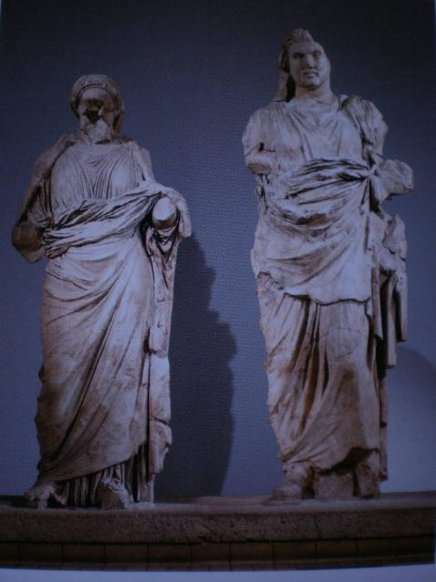
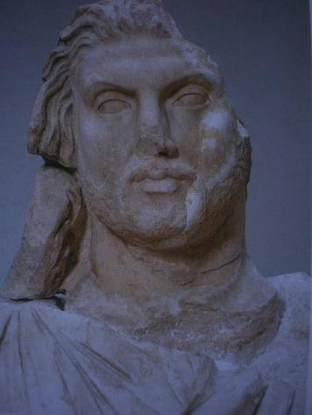
Ο λεγόμενος Μαύσωλος και η λεγομένη Αρτεμισία από το Μαυσωλείο. Λονδίνο, Βρετανικό Μουσείο.

Slide 26
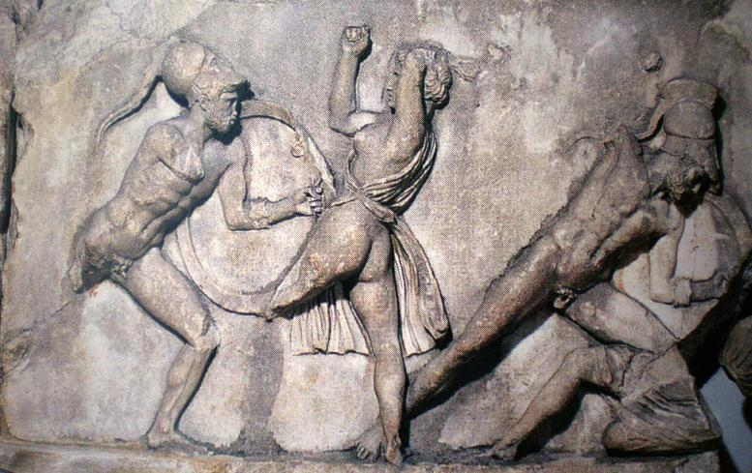
Ζωφόρος Αμαζονομαχίας. Μαυσωλείο Αλικαρνασσού. Λονδίνο, Βρετανικό Μουσείο.

Slide 27
Βιβλιογραφία – Πηγές Εικόνων
Μ. Tιβέριος, Ελληνική Τέχνη. Αρχαία Αγγεία, Αθήνα, Εκδοτική Αθηνών, 1996.
D. Buitron Oliver, The Greek Miracle. Classical Sculpture from the Dawn of Democracy, the Fifth Century B.C., Washington National Gallery, 1992.
J. Boardman, Αθηναϊκά Ερυθρόμορφα Αγγεία. Κλασική περίοδος, Αθήνα, Eκδόσεις Καρδαμίτσα, 1995.
I. Jenkins, Greek Architecture and its Sculpture, Cambridge Mass, 2006.
A. Stewart, Greek Sculpture. An Exploration, New Haven-London, Yale University Press 1990.
H. Stierlin, Greece. From Mycenae to the Parthenon, Taschen, Koeln, 2009.

Slide 28
Χρηματοδότηση
Το παρόν εκπαιδευτικό υλικό έχει αναπτυχθεί στo πλαίσιo του εκπαιδευτικού έργου του διδάσκοντα.
Το έργο «Ανοικτά Ακαδημαϊκά Μαθήματα στο Πανεπιστήμιο Θεσσαλίας» έχει χρηματοδοτήσει μόνο την αναδιαμόρφωση του εκπαιδευτικού υλικού.
Το έργο υλοποιείται στο πλαίσιο του Επιχειρησιακού Προγράμματος «Εκπαίδευση και Δια Βίου Μάθηση» και συγχρηματοδοτείται από την Ευρωπαϊκή Ένωση (Ευρωπαϊκό Κοινωνικό Ταμείο) και από εθνικούς πόρους.

Slide 29
Σημείωμα Αδειοδότησης
Το παρόν υλικό διατίθεται με τους όρους της άδειας χρήσης Creative Commons Αναφορά, Μη Εμπορική Χρήση, Παρόμοια Διανομή 4.0 [1] ή μεταγενέστερη, Διεθνής Έκδοση. Εξαιρούνται τα αυτοτελή έργα τρίτων π.χ. φωτογραφίες, διαγράμματα κ.λ.π., τα οποία εμπεριέχονται σε αυτό και τα οποία αναφέρονται μαζί με τους όρους χρήσης τους στο «Σημείωμα Χρήσης Έργων Τρίτων».
[1] http://creativecommons.org/licenses/by-nc-sa/4.0/
Ως Μη Εμπορική ορίζεται η χρήση:
που δεν περιλαμβάνει άμεσο ή έμμεσο οικονομικό όφελος από την χρήση του έργου, για το διανομέα του έργου και αδειοδόχο
που δεν περιλαμβάνει οικονομική συναλλαγή ως προϋπόθεση για τη χρήση ή πρόσβαση στο έργο
που δεν προσπορίζει στο διανομέα του έργου και αδειοδόχο έμμεσο οικονομικό όφελος (π.χ. διαφημίσεις) από την προβολή του έργου σε διαδικτυακό τόπο
Ο δικαιούχος μπορεί να παρέχει στον αδειοδόχο ξεχωριστή άδεια να χρησιμοποιεί το έργο για εμπορική χρήση, εφόσον αυτό του ζητηθεί.

Slide 30
Οι φωτογραφίες από μουσεία έχουν δημιουργηθεί από τη διδάσκουσα του μαθήματος, επίκουρη καθηγήτρια Ιφιγένεια Λεβέντη

Slide 31
Το copyright έργων τρίτων ανήκει εξ ολοκλήρου στους δημιουργούς τους. Τα έργα χρησιμοποιήθηκαν στο πλαίσιο του μαθήματος αποκλειστικά για εκπαιδευτικούς και μη εμπορικούς σκοπούς.

